Slide 1

数据库原理与应用
Principle and Application of Database
第二章 关系数据库
An Introduction to Database System

Slide 2
第二章 关系数据库
本章系统地讲解关系数据库的重要概念，并着重对关系模型进行讲解。关系模型包括关系数据结构、关系操作集合、以及关系完整性约束三个组成部分。
讲解关系代数、元组关系演算和域关系演算。
An Introduction to Database System

Slide 3
本章重点：掌握关系数据结构及其定义；关系的三类完整性约束的概念。需要举一反三的是：关系代数；关系代数中的各种运算（包括并、交、差、选择、投影、连接、除、及广义笛卡尔积等）。
本章难点：关系数据结构及其定义；关系的三类完整性约束的概念。关系代数、关系演算。
An Introduction to Database System

Slide 4
第二章 关系数据库
  2.1 关系数据结构及形式化定义
  2.2 关系操作
  2.3 关系的完整性
  2.4 关系代数
  2.5 关系演算
  2.6 小结
An Introduction to Database System

Slide 5
关系数据库简介
系统而严格地提出关系模型的是美国IBM公司的E.F.Codd
  1970年提出关系数据模型
    E.F.Codd, “A Relational Model of Data for Large Shared Data Banks”, 《Communication of the ACM》,1970
  之后，提出了关系代数和关系演算的概念
  1972年提出了关系的第一、第二、第三范式
  1974年提出了关系的BC范式
An Introduction to Database System

Slide 6
关系数据库简介
关系数据库应用数学方法来处理数据库中的数据
80年代后，关系数据库系统成为最重要、最流行的数据库系统
An Introduction to Database System

Slide 7
关系数据库简介
典型实验系统
  System R
  University INGRES
典型商用系统
  ORACLE
  SYBASE
  INFORMIX
  DB2
  INGRES
An Introduction to Database System

Slide 8
关系数据模型概述
关系数据库系统
  是支持关系模型的数据库系统
关系模型的组成
  关系数据结构
  关系操作集合
  关系完整性约束条件
An Introduction to Database System

Slide 9
2.1 关系数据结构及形式化定义
2.1.1 关系
2.1.2 关系模式
2.1.3 关系数据库
An Introduction to Database System

Slide 10
关系数据结构
单一的数据结构----关系
  现实世界的实体以及实体间的各种联系均用关系来表示
数据的逻辑结构----二维表
  从用户角度，关系模型中数据的逻辑结构是一张二维表。
An Introduction to Database System

Slide 11
关系数据结构
关系模型建立在集合代数的基础上
关系数据结构的基本概念
  关系
  关系模式
  关系数据库
An Introduction to Database System

Slide 12
2.1.1 关系
⒈ 域（Domain）
2. 笛卡尔积（Cartesian Product）
3. 关系（Relation）
An Introduction to Database System

Slide 13
⒈ 域（Domain）
域是一组具有相同数据类型的值的集合。例:
    整数
    实数
    介于某个取值范围的整数
    长度指定长度的字符串集合
    {‘男’，‘女’}
    介于某个取值范围的日期
An Introduction to Database System

Slide 14
2. 笛卡尔积（Cartesian Product）
1) 笛卡尔积
  给定一组域D₁，D₂，…，D_{n}，这些域中可以有相同的。D₁，D₂，…，D_{n}的笛卡尔积为：
  D₁×D₂×…×D_{n}＝｛（d₁，d₂，…，d_{n}）｜d_{i}∈D_{i}，i＝1，2，…，n｝
  所有域的所有取值的一个组合
  不能重复
An Introduction to Database System

Slide 15
笛卡尔积（续)
2) 元组（Tuple）
  笛卡尔积中每一个元素（d₁，d₂，…，d_{n}）叫作一个n元组（n-tuple）或简称元组。
3) 分量（Component）
  笛卡尔积元素（d₁，d₂，…，d_{n}）中的每一个值d_{i}叫作一个分量。
An Introduction to Database System

Slide 16
笛卡尔积（续)
  例 给出三个域：
  D₁=SUPERVISOR ={张一，刘英}
  D₂=SPECIALITY={计算机专业，信息专业}
  D₃=POSTGRADUATE={李勇，刘晨，王敏}
  则D₁，D₂，D₃的笛卡尔积为：
  D₁×D₂×D₃ ＝
  ｛(张一，计算机专业，李勇)，(张一，计算机专业，刘晨)，
  (张一，计算机专业，王敏)，(张一，信息专业，李勇)，
  (张一，信息专业，刘晨)，(张一，信息专业，王敏)，
  (刘英，计算机专业，李勇)，(刘英，计算机专业，刘晨)，
  (刘英，计算机专业，王敏)，(刘英，信息专业，李勇)，
  (刘英，信息专业，刘晨)，(刘英，信息专业，王敏) ｝
An Introduction to Database System

Slide 17

笛卡尔积（续)
4) 基数（Cardinal number）
  若D_{i}（i＝1，2，…，n）为有限集，其基数为m_{i}（i＝1，2，…，n），则D₁×D₂×…×D_{n}的基数M为：
  在上例中，基数：2×2×3＝12，即D₁×D₂×D₃共有2×2×3＝12个元组
An Introduction to Database System

Slide 18
笛卡尔积（续)
5)笛卡尔积的表示方法
  笛卡尔积可表示为一个二维表。表中的每行对应一个元组，表中的每列对应一个域。
  在上例中，12个元组可列成一张二维表
An Introduction to Database System

Slide 19
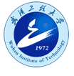
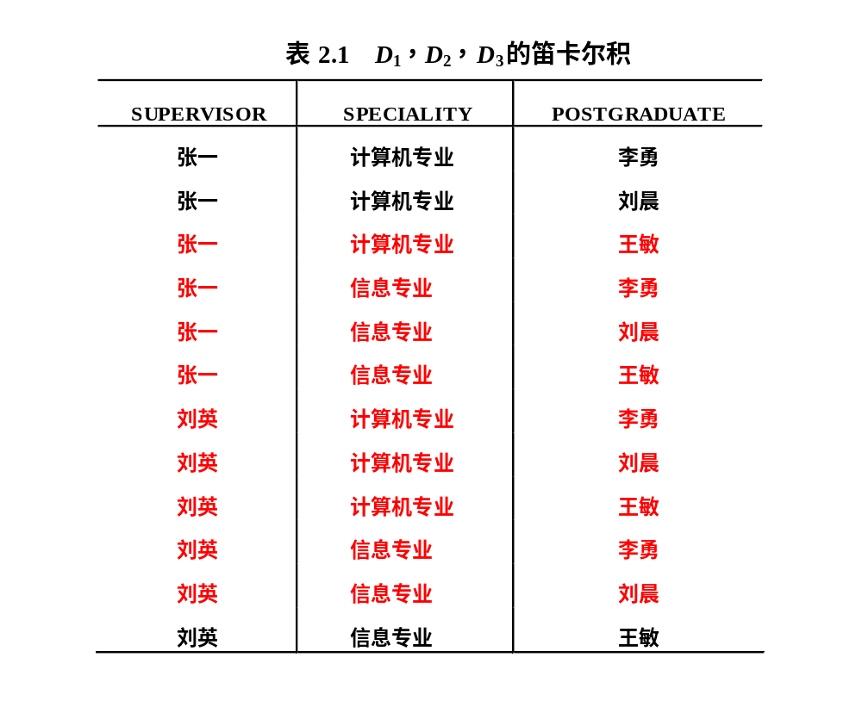

Slide 20
3. 关系（Relation）
1) 关系
  D₁×D₂×…×D_{n}的子集叫作在域D₁，D₂，…，D_{n}上的关系，表示为
  R（D₁，D₂，…，D_{n}）
  R：关系名
  n：关系的目或度（Degree）
An Introduction to Database System

Slide 21
关系（续）
  注意：
    关系是笛卡尔积的有限子集。从中取出有实际意义的元组来构造关系。无限关系在数据库系统中是无意义的。
An Introduction to Database System

Slide 22
关系（续）
例 在表2.1 的笛卡尔积中取出有实际意义的元组
来构造关系
关系：SAP(SUPERVISOR，SPECIALITY，POSTGRADUATE)
  关系名，属性名
假设：导师与专业：1:1，导师与研究生：1:n
于是：SAP关系可以包含三个元组
｛ (张一，计算机专业，李勇)，
  (张一，计算机专业，刘晨)，
  (刘英，信息专业，王敏) }
An Introduction to Database System

Slide 23
关系（续）
2) 元组
  关系中的每个元素是关系中的元组，通常用t表示。
3) 单元关系与二元关系
  当n=1时，称该关系为单元关系（Unary relation）。
  当n=2时，称该关系为二元关系（Binary relation）。
An Introduction to Database System

Slide 24
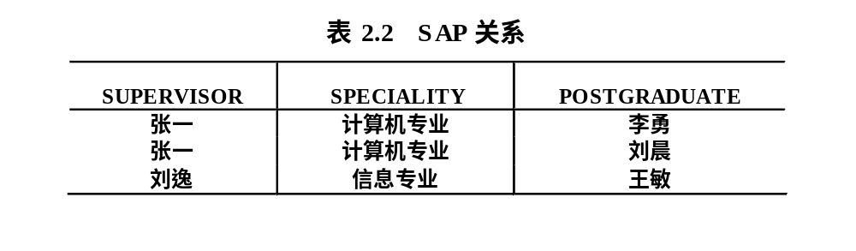
关系（续）
4) 关系的表示
  关系也是一个二维表，表的每行对应一个元组，表的每列对应一个域。
An Introduction to Database System

Slide 25
关系（续）
5) 属性
  关系中不同列可以对应相同的域，为了加以区分，必须对每列起一个名字，称为属性（Attribute）。
  n目关系必有n个属性。
An Introduction to Database System

Slide 26
关系（续）
6) 码
超码（Super key）
  能唯一标识元组的属性或属性组称作超码（超键）
候选码（Candidate key）
  若关系中的某一属性组的值能唯一地标识一个元组，而其子集不能（且不含多余的属性），则称该属性组为候选码（候选键）
  在最简单的情况下，候选码只包含一个属性。
  在最极端的情况下，关系模式的所有属性组
  是这个关系模式的候选码，称为全码（All-
  key）
An Introduction to Database System

Slide 27
例：学生（学号，姓名，年龄）
学号和姓名组成的属性组是该关系的一个超码。
假定学生没有重名情况，则学号是候选码，姓名也是候选码。
候选码一定是超码，反之不一定成立。
An Introduction to Database System

Slide 28
全码
例：
电视剧（剧名，出品时间，演员）
射雕英雄传 1983 翁美玲
射雕英雄传 1983 黄日华
射雕英雄传 1994 朱茵
射雕英雄传 2005 周迅
桔子红了 2004 周迅
An Introduction to Database System

Slide 29
关系（续）
码(续)
  主码
  若一个关系有多个候选码，则选定其中一个
  为主码（Primary key）
  候选码的诸属性称为主属性（Prime attribute）。
  不包含在任何侯选码中的属性称为非主属性或非码属性（Non-key attribute）
An Introduction to Database System

Slide 30
学生（学号，姓名，年龄）
假定学生没有重名情况，则学号是候选码，姓名也是候选码。
选择学号为主码。
主属性：学号、姓名均为主属性
An Introduction to Database System

Slide 31
关系（续）
7) 三类关系
  基本关系（基本表或基表）
    实际存在的表，是实际存储数据的逻辑表示
  查询表
    查询结果对应的表
  视图表
    由基本表或其他视图表导出的表，是虚表，不对
    应实际存储的数据
An Introduction to Database System

Slide 32
注：笛卡尔集不满足交换率，所以按照数学定义，（d1,d2,…,dn)≠(d2,d1,…,dn)。当关系作为关系数据模型的数据结构时，需给予如下的限定和扩充：
无限关系在数据库系统中是无意义的。因此限定关系数据模型中的关系必须是有限集合。
解决方法：通过为关系的每个列附加一个属性名的方法取消关系元组的有序性。即（d1,d2,…,di,dj,…,dn)=(d1,d2,…,dj,di,…,dn) (i,j=1,2,…,n)
An Introduction to Database System

Slide 33
8) 基本关系的性质
① 列是同质的（Homogeneous）
  每一列中的分量是同一类型的数据，来自同
  一个域
② 不同的列可出自同一个域
  其中的每一列称为一个属性
  不同的属性要给予不同的属性名
An Introduction to Database System

Slide 34
基本关系的性质(续)
上例中也可以只给出两个域：
人（PERSON）=张一，刘英，李勇，刘晨，王敏
专业（SPECIALITY）=计算机专业，信息专业
SAP关系的导师属性和研究生属性都从PERSON域中取值
为了避免混淆，必须给这两个属性取不同的属性名，而不能直接使
用域名。
例如定义:
导师属性名为SUPERVISOR-PERSON（或SUPERVISOR）
研究生属性名为POSTGRADUATE-PERSON（或POSTGRADUATE）
An Introduction to Database System

Slide 35
基本关系的性质(续)
③ 列的顺序无所谓
列的次序可以任意交换
遵循这一性质的数据库产品，增加新属性时，永远是插至最后一列
但也有许多关系数据库产品没有遵循这一
性质，仍然区分了属性顺序
An Introduction to Database System

Slide 36
基本关系的性质(续)
④ 任意两个元组的候选码不能相同
由笛卡尔积的性质决定
但许多关系数据库产品没有遵循这一性质。允许关系表中存在两个完全相同的元组，除非用户特别定义了相应的约束条件。
An Introduction to Database System

Slide 37
基本关系的性质(续)
⑤ 行的顺序无所谓
  行的次序可以任意交换
  遵循这一性质的数据库产品(如ORACLE)，
  插入一个元组时永远插至最后一行
  但也有许多关系数据库产品没有遵循这一性
  质，仍然区分了元组的顺序
An Introduction to Database System

Slide 38
基本关系的性质(续)
⑥ 分量必须取原子值
每一个分量都必须是不可分的数据项。
这是规范条件中最基本的一条
表
2.3
非规范化关系
POSTGRADUATE
SUPERVISOR
PG1
PG2
SPECIALITY
张清玫
信息专业
李勇
刘晨
刘逸
信息专业
王敏
An Introduction to Database System

Slide 39
2.1 关系数据结构及形式化定义
2.1.1 关系
2.1.2 关系模式
2.1.3 关系数据库
An Introduction to Database System

Slide 40
2.1.2 关系模式
1．什么是关系模式
2．定义关系模式
3. 关系模式与关系
An Introduction to Database System

Slide 41
1．什么是关系模式
关系模式（Relation Schema）是型
关系是值
关系模式是对关系的描述
关系描述：
  元组集合的结构
  元组语义以及完整性约束条件
  属性间的数据依赖关系集合
An Introduction to Database System

Slide 42
元组集合的结构
关系模式是对关系的描述，关系模式指出
  元组集合的结构
    属性构成
    属性来自的域
    属性与域之间的映象关系
An Introduction to Database System

Slide 43
元组语义
一个关系通常由赋予它的元组语义来确定，元组语义实际上是一个n目谓词。
凡使该n目谓词为真的笛卡尔积中的元素（凡符合元组语义的那部分元素）的全体就构成该关系模式的关系。
An Introduction to Database System

Slide 44
完整性约束条件
现实世界的许多已有事实限定了关系模式所有可能的关系必须满足一定的完整性约束条件。
这些约束可通过对属性取值范围的限定
或通过属性值间的相互关连反映出来。
关系模式应当刻划出这些完整性约束条件。
An Introduction to Database System

Slide 45
2．定义关系模式
关系模式可以形式化地表示为：
  R（U，D，dom，F）
  R 关系名
  U 组成该关系的属性名集合
  D 属性组U中属性所来自的域
  dom 属性向域的映象集合
  F 属性间的数据依赖关系集合
An Introduction to Database System

Slide 46
定义关系模式 (续)
例:
  导师和研究生出自同一个域——人，
  取不同的属性名，并在模式中定义属性向域
  的映象，即说明它们分别出自哪个域：
  dom（SUPERVISOR-PERSON）
  = dom（POSTGRADUATE-PERSON）
  =PERSON
An Introduction to Database System

Slide 47
定义关系模式 (续)
关系模式通常可以简记为
R (U) 或 R (A₁，A₂，…，A_{n})
R 关系名
  A₁，A₂，…，A_{n} 属性名
  注：域名及属性向域的映象常常直接说明为
  属性的类型、长度
An Introduction to Database System

Slide 48
3. 关系模式与关系
关系模式
  对关系的描述
  静态的、稳定的
关系
  关系模式在某一时刻的状态或内容
  动态的、随时间不断变化的
关系模式和关系往往统称为关系
通过上下文加以区别
An Introduction to Database System

Slide 49
2.1 关系数据结构及形式化定义
2.1.1 关系
2.1.2 关系模式
2.1.3 关系数据库
An Introduction to Database System

Slide 50
2.1.3 关系数据库
1. 关系数据库
2. 关系数据库的型与值
An Introduction to Database System

Slide 51
1. 关系数据库
在一个给定的应用领域中，所有实体及实
体之间联系的关系的集合构成一个关系数
据库。
An Introduction to Database System

Slide 52
2. 关系数据库的型与值
关系数据库也有型和值之分
关系数据库的型称为关系数据库模式，是对关系数据库的描述，关系数据库模式包括：
  若干域的定义
  在这些域上定义的若干关系模式
关系数据库的值是这些关系模式在某一时刻对应的关系的集合，通常简称为关系数据库
An Introduction to Database System

Slide 53
2.1.4 关系模型的存储结构
表是关系数据的逻辑结构。
在关系数据库的物理组织中，有的关系数据库管理系统中一个表对应一个操作系统文件，将物理数据组织交给操作系统完成；
有的关系数据库管理系统从操作系统那里申请若干大的文件，自己划分文件空间，组织表、索引等存储结构，并进行存储管理。
An Introduction to Database System

Slide 54
第二章 关系数据库
  2.1 关系数据结构及形式化定义
  2.2 关系操作
  2.3 关系的完整性
  2.4 关系代数
  2.5 关系演算
  2.6 小结
An Introduction to Database System

Slide 55
2.2 关系操作
2.2.1 基本的关系操作
1) 基本的关系操作
2) 关系操作的特点
2.2.2 关系数据语言的分类
1)关系数据语言的种类
2)关系数据语言的特点
An Introduction to Database System

Slide 56
2.2.1 基本的关系操作
1) 基本的关系操作
  查询
    选择、投影、并、差、笛卡尔积(5种基本操作）、连接、除、交等
  插入、删除、修改
  查询的表达能力是其中最主要的部分
An Introduction to Database System

Slide 57
基本的关系操作（续）
2) 关系操作的特点
  集合操作方式，即操作的对象和结果都是集合。
    非关系数据模型的数据操作方式：一次一记录
An Introduction to Database System

Slide 58
2.2.2 关系数据语言的分类
1) 关系数据语言的种类
  关系代数语言
    用对关系的运算来表达查询要求
    典型代表：ISBL
An Introduction to Database System

Slide 59
关系数据语言的分类（续）
关系数据语言的种类（续）
  关系演算语言：用谓词来表达查询要求
    元组关系演算语言
      谓词变元的基本对象是元组变量
      典型代表：APLHA, QUEL
    域关系演算语言
      谓词变元的基本对象是域变量
      典型代表：QBE
  具有关系代数和关系演算双重特点的语言
    典型代表：SQL
An Introduction to Database System

Slide 60
关系数据语言的分类
关系代数语言 例如ISBL
关系数据语言
关系演算语言
元组关系演算语言 例如APLHA，QUEL
域关系演算语言 例如QBE
具有关系代数和关系演算双重特点的语言 例如SQL
An Introduction to Database System

Slide 61
关系数据语言的分类
关系代数、元组关系演算和域关系演算均是抽象的查询语言，与具体DBMS中实现的实际语言并不完全一样。但它们能用作评估实际系统中查询语言能力的标准和基础。实际的查询语言除了提供关系代数或关系演算的功能外，还提供了许多附加功能，如集函数、关系赋值、算术运算等。
An Introduction to Database System

Slide 62
关系数据语言的分类（续）
2)关系数据语言的特点
这些关系数据语言的共同特点是：语言具有完备的表达能力，是非过程化的集合操作语言，功能强，能够嵌入高级语言中使用．
  关系语言是一种高度非过程化的语言
    存取路径的选择由DBMS的优化机制来完成
    用户不必请求ＤＢＡ为其建立特殊的存取路径
RDBMS中研究和开发了查询优化方法系统可以自动地选择较优的存取路径，提高查询效率．
An Introduction to Database System

Slide 63
第二章 关系数据库
  2.1 关系数据结构及形式化定义
  2.2 关系操作
  2.3 关系的完整性
  2.4 关系代数
  2.5 关系演算
  2.6 小结
An Introduction to Database System

Slide 64
2.3 关系的完整性
关系模型的完整性规则是对关系的某种约束条件。
An Introduction to Database System

Slide 65
关系的三类完整性约束
实体完整性
  通常由关系系统自动支持
参照完整性
  早期系统不支持，目前大型系统能自动支持
用户定义的完整性
  反映应用领域需要遵循的约束条件，体现了具体领域中的语义约束
  用户定义后由系统支持
An Introduction to Database System

Slide 66
关系的完整性(续)
2.3.1 关系的三类完整性约束
2.3.2 实体完整性
2.3.2. 参照完整性
2.3.3. 用户定义的完整性
An Introduction to Database System

Slide 67
关系的三类完整性约束
关系模型中三类完整性约束：
  实体完整性
  参照完整性
  用户定义的完整性
实体完整性和参照完整性是关系模型必须满足的完整性约束条件，被称作是关系的两个不变性，应该由关系系统自动支持。
An Introduction to Database System

Slide 68
2.3.2 实体完整性
实体完整性规则（Entity Integrity）
若属性A(指一个或一组属性） 是基本关系R的主码中的属性，则属性A不能取空值
例
  SAP(SUPERVISOR，SPECIALITY，POSTGRADUATE)
  POSTGRADUATE属性为主码
  （假设研究生不会重名），则其不能取空值
An Introduction to Database System

Slide 69
实体完整性(续)
实体完整性规则说明
(1) 实体完整性规则是针对基本关系而言的。一个基本表通常对应现实世界的一个实体集或多对多联系。
(2) 现实世界中的实体和实体间的联系都是可区分的，即它们具有某种唯一性标识。
(3) 相应地，关系模型中以主码作为唯一性标识。
An Introduction to Database System

Slide 70
实体完整性(续)
(4) 主码中的属性不能取空值。
空值就是“不知道”或“无意义”的值。
主属性取空值，就说明存在某个不可标识的实体，即存在不可区分的实体，这与第（2）点相矛盾，因此这个规则称为实体完整性。
An Introduction to Database System

Slide 71
实体完整性(续)
注意
实体完整性规则规定基本关系的所有
主码中的属性都不能取空值
例
  选修（学号，课程号，成绩）
  “学号、课程号”为主码，则两个属性都不能取空值。
An Introduction to Database System

Slide 72
关系的完整性
2.3.1 实体完整性
2.3.2. 参照完整性
2.3.3. 用户定义的完整性
An Introduction to Database System

Slide 73
2.3.2 参照完整性
1. 关系间的引用
2. 外码
3. 参照完整性规则
An Introduction to Database System

Slide 74
1. 关系间的引用
在关系模型中实体及实体间的联系都是用
关系来描述的，因此可能存在着关系与关
系间的引用。
例1 学生实体、专业实体以及专业与学生
间的一对多联系
  学生（学号，姓名，性别，专业号，年龄）
  专业（专业号，专业名）
An Introduction to Database System

Slide 75
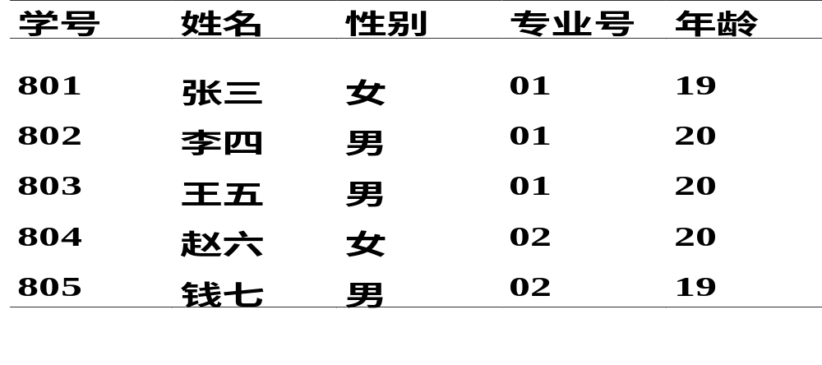
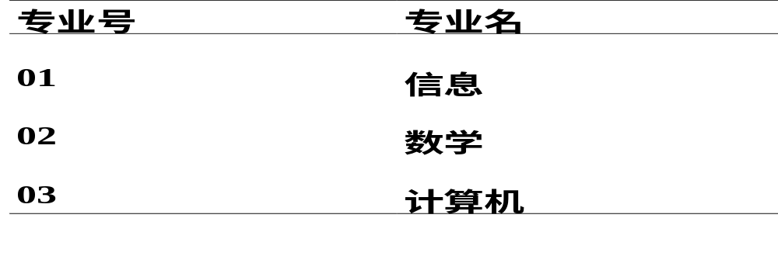
专业（专业号，专业名）
学生（学号，姓名，性别，专业号，年龄）
An Introduction to Database System

Slide 76
关系间的引用(续)
例2 学生、课程、学生与课程之间的多对
多联系
  学生（学号，姓名，性别，专业号，年龄）
  课程（课程号，课程名，学分）
  选修（学号，课程号，成绩）
An Introduction to Database System

Slide 77
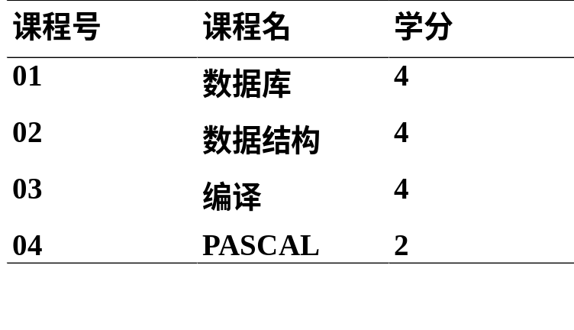
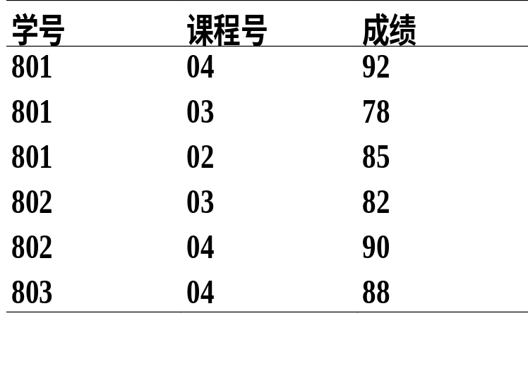
学生
课程
学生选课
An Introduction to Database System

Slide 78

关系间的引用(续)
例3 学生实体及其内部的领导联系(一对多)
学生（学号，姓名，性别，专业号，年龄，班长）
An Introduction to Database System

Slide 79
2．外码（Foreign Key）
设F是基本关系R的一个或一组属性，但不
是关系R的码。 K_{s}是关系S的码。如果F与基本关系S的主码K_{s}相对应，则称F是基本关系R的外码
基本关系R称为参照关系（Referencing
Relation）
基本关系S称为被参照关系（Referenced
Relation）或目标关系（Target Relation）。
R(K_{r}，F，…),s(K_{s}，…)
An Introduction to Database System

Slide 80
外码(续)
说明
关系R和S不一定是不同的关系
目标关系S的主码K_{s} 和参照关系的外码F必须定义在同一个（或一组）域上
外码并不一定要与相应的主码同名
当外码与相应的主码属于不同关系时，往往 取相同的名字，以便于识别
An Introduction to Database System

Slide 81
3. 参照完整性规则
若属性（或属性组）F是基本关系R的外码
它与基本关系S的主码K_{s}相对应（基本关
系R和S不一定是不同的关系），则对
于R中每个元组在F上的值必须为：
  • 或者取空值（F的每个属性值均为空值）
  • 或者等于S中某个元组的主码值。
An Introduction to Database System

Slide 82
参照完整性规则(续)
学生关系中每个元组的“专业号”属性只
取下面两类值：
（1）空值，表示尚未给该学生分配专业
（2）非空值，这时该值必须是专业关系中某个元组的“专业号”值，表示该学生不可能分配到一个不存在的专业中
An Introduction to Database System

Slide 83
参照完整性规则(续)
选修（学号，课程号，成绩）
“学号”和“课程号”是选修关系中的主属性
按照实体完整性和参照完整性规则，它们
只能取相应被参照关系中已经存在的主码
值
An Introduction to Database System

Slide 84
参照完整性规则(续)
学生（学号，姓名，性别，专业号，年龄，班长）
“班长”属性值可以取两类值：
（1）空值，表示该学生所在班级尚未选出班长，或该学生本人即是班长；
（2）非空值，这时该值必须是本关系中某个元组的学号值
An Introduction to Database System

Slide 85
关系的完整性(续)
2.3.1 实体完整性
2.3.2. 参照完整性
2.3.3. 用户定义的完整性
An Introduction to Database System

Slide 86
2.3.3 用户定义的完整性
用户定义的完整性是针对某一具体关系数据库的约束条件，反映某一具体应用所涉及的数据必须满足的语义要求。
关系模型应提供定义和检验这类完整性的机制，以便用统一的系统的方法处理它们，而不要由应用程序承担这一功能。
An Introduction to Database System

Slide 87
用户定义的完整性(续)
例:
课程(课程号，课程名，学分)
  “课程名”属性必须取唯一值
  非主属性“课程名”也不能取空值
  “学分”属性只能取值{1，2，3，4}
An Introduction to Database System

Slide 88
小结
关系数据结构
  关系
    域
    笛卡尔积
    关系
      关系，属性，元组
      候选码，主码，主属性
      基本关系的性质
  关系模式
  关系数据库
An Introduction to Database System

Slide 89
关系的数据操作集合
  查询
    选择、投影、连接、除、并、交、差
  数据更新
    插入、删除、修改
An Introduction to Database System

Slide 90
关系的完整性约束
  实体完整性
  参照完整性
    外码
  用户定义的完整性
An Introduction to Database System

